Slide 1
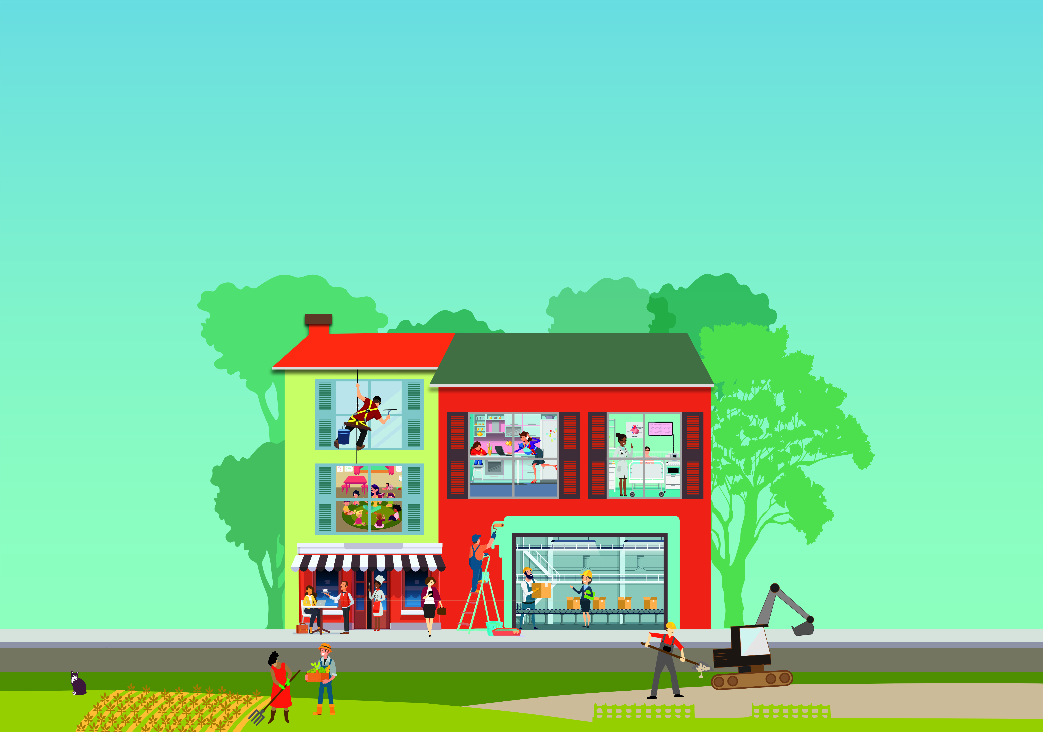



Slide 2
The story of 100 years towards safer & healthier work
L'histoire de 100 ans vers un travail plus sûr et plus sain
Mega Trends dans le monde du travail
Répondre aux défis et aux opportunités ^{de SST}
Notes:
1. Le chapitre 1 du rapport se concentre sur les 100 ans d’histoire de la sécurité et de la santé au travail.
2. Le chapitre 2 donne une idée des grandes tendances du monde du travail.
3. Le chapitre 3 examine les moyens de répondre aux défis et aux opportunités en matière de SST.

Slide 3


Introduction
Programme de développement durable pour 2030
Objectifs de développement durable (ODD) n° 3 et n° 8
Notes:
La sécurité et la santé au travail peuvent jouer un rôle clé en matière de développement durable et investir dans ce domaine peut contribuer à la réalisation du Programme de développement durable pour 2030, notamment des objectifs de développement durable (ODD) n° 3, permettre à tous de vivre en bonne santé et promouvoir le bien-être de tous à tout âge, et n° 8, promouvoir une croissance économique soutenue, partagée et durable, l’emploi et un travail décent pour tous – en particulier la cible 8.8, défendre les droits des travailleurs, promouvoir la sécurité sur le lieu de travail et assurer la protection de tous les travailleurs, y compris les migrants, en particulier les femmes migrantes, et ceux qui ont un emploi précaire.

Slide 4
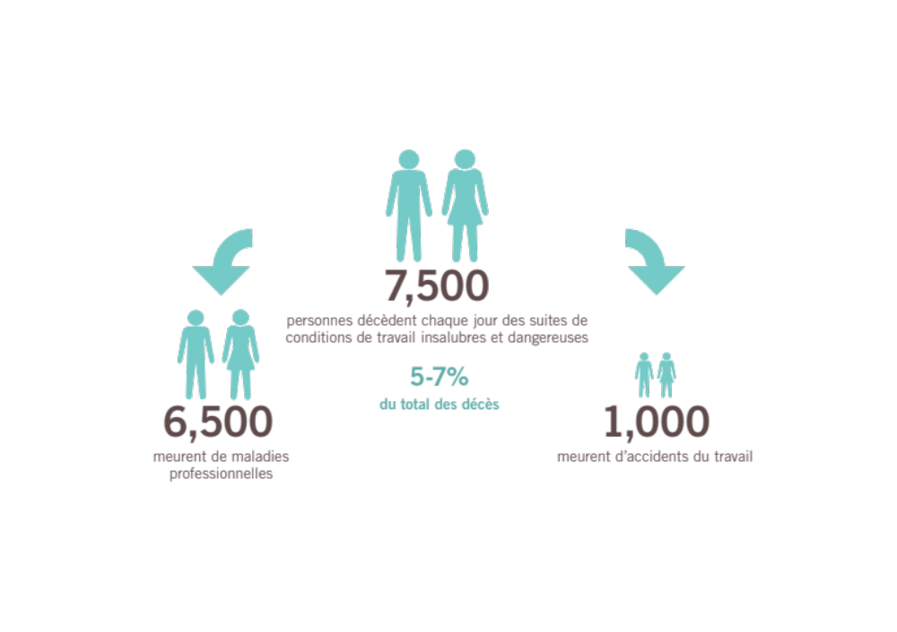
Notes:
Tendances globales en matière de sécurité et de santé: la situation actuelle
Les accidents du travail et les maladies professionnelles ont un impact majeur sur les individus et leurs familles, non seulement économique mais aussi en termes de bien-être physique et émotionnel à court et long termes. De plus, ils peuvent avoir des effets considérables sur les entreprises, en entravant la productivité, ce qui est susceptible de perturber les procédés de fabrication, en nuisant à la compétitivité et à la réputation des entreprises tout au long des chaînes d’approvisionnement et, plus largement, en affectant l’économie et la société.

Slide 5
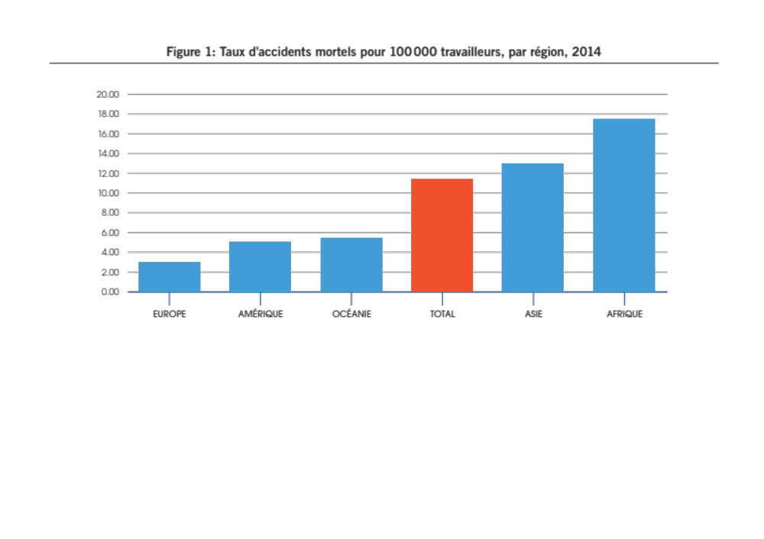
Notes:
Differences regionals
Les estimations montrent que les taux de mortalité et de morbidité professionnelles varient selon les régions. L’Asie concentre près des deux tiers (65 pour cent) de la mortalité liée au travail, devant l’Afrique (11,8 pour cent), l’Europe (11,7 pour cent), l’Amérique (10,9 pour cent) et l’Océanie (0,6 pour cent). Ces chiffres reflètent la répartition de la population active et du travail dangereux dans le monde, ainsi que des niveaux de développement économique variables selon les pays. Concernant les taux d’accidents du travail mortels pour 100 000 travailleurs, les écarts entre les régions sont frappants (figure 1), ceux de l’Afrique et de l’Asie étant quatre à cinq fois supérieurs à ceux de l’Europe (Hämäläinen et al., 2017).

Slide 6
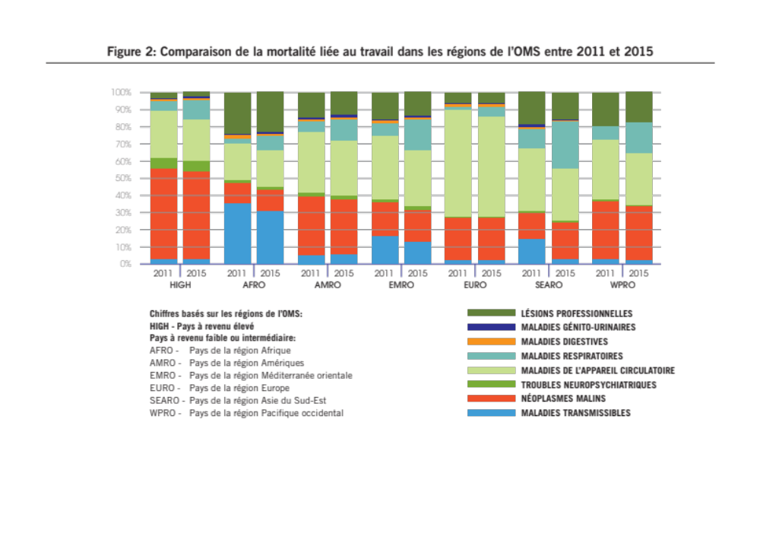
Notes:
On constate également des différences dans les contributions relatives des diverses causes de mortalité liée au travail par région (figure 2).
Ces écarts régionaux concernant les décès et maladies liés au travail reflètent les nombreuses différences multidimensionnelles (nationales, sociales, politiques, démographiques et liées au travail) entre les pays et régions du monde. Ils attestent également de capacités différentes pour gérer les problèmes de santé et de sécurité sur le lieu de travail et, concernant les gouvernements nationaux, pour mettre en place et appliquer efficacement des règles de santé et de sécurité. Si le nombre d’accidents du travail recule sur le long terme, cette tendance est compensée au niveau mondial par l’augmentation des décès consécutifs à des lésions professionnelles, due à la part croissante de la production qui revient aux pays connaissant des progrès industriels rapides, en particulier en Asie (Takala et al., 2014).
Les accidents du travail et les maladies professionnelles ont un impact mondial considérable. Si la sous-déclaration des données sur la sécurité et la santé au travail nuit souvent à leur fiabilité, ces données suggèrent ici que cet impact varie en fonction des lieux où les travailleurs vivent et sont employés, et témoignent d’inégalités dans leur exposition aux risques.

Slide 7
Chapitre 1:
Cent ans de sécurité et de santé au travail
^{Chapter 1}
100 years of safety and health at work
Notes:
Ce chapitre présente les grandes lignes de l’évolution de la sécurité et de la santé au travail et du rôle joué par l’OIT et ses mandants dans ce domaine depuis un siècle. Il propose un aperçu chronologique de l’expansion de la sécurité et de la santé et des progrès dans la connaissance des causes des décès, lésions et maladies liés au travail et de leur prévention depuis la création de l’OIT en 1919.

Slide 8
1. Pourquoi le monde devait réagir aux accidents et aux maladies au travail il y a 100 ans
Une perspective historique
XVIIIe, XIXe et XXe siècles: industrialisation.
Début du 20ème siècle
1919: création de la Société des Nations et de l’OIT
Notes:
Le défi de la sécurité et de la santé au travail se pose depuis qu’il existe des travailleurs et des
lieux de travail.1 Toutefois, la prise de conscience croissante de l’ampleur des lésions, décès et
maladies au travail remonte à la révolution industrielle qu’ont connue l’Europe, les Etats-Unis et
certaines colonies européennes aux dix-huitième et dix-neuvième siècles.
Société des Nations et Organisation Internationale du Travail ont été créés en 1919
Au début du vingtième siècle, les efforts internationaux de réformateurs sociaux de renom, de juristes, de représentants du travail et d’industriels éclairés, avec les réseaux qu’ils avaient créés, par exemple l’Association internationale pour la législation du travail, apportaient déjà des réponses à des questions relatives au travail où la sécurité et la santé occupaient le premier plan — notamment les conventions de Berne de 1906 interdisant l’utilisation du phosphore blanc et le travail de nuit des femmes (Moses, 2018).
Si la Première Guerre mondiale avait contrarié ces premiers efforts pour élaborer des normes internationales en matière de sécurité et de santé au travail, elle avait dans le même temps attiré l’attention sur les problèmes de SST. Le soutien de l’industrie à l’effort de guerre de divers pays avait entraîné une augmentation de la production de matériels de guerre et des dangers associés. L’exposition accrue à des matériaux toxiques et à des explosifs avait permis de mieux comprendre les effets de ceux-ci sur la santé et la nécessité de mesures de sécurité renforcées. La fin de la guerre avait incité la communauté internationale à prendre des mesures durables en faveur de la paix dans le monde, de la justice sociale et de la prospérité, avec la création de la Société des Nations et de l’Organisation internationale du Travail dans le cadre du Traité de Versailles.

Slide 9
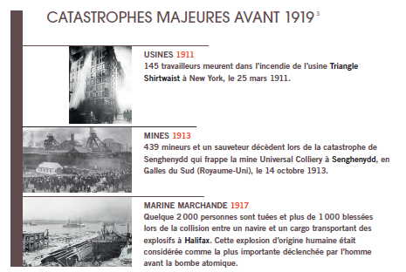
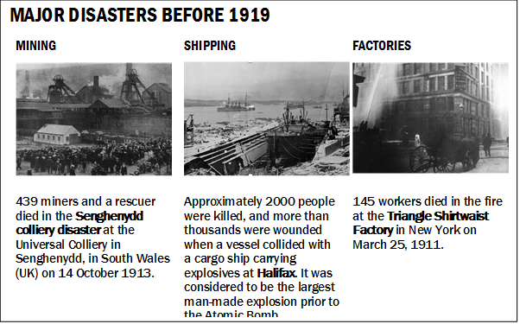
Notes:
Le tableau donne des exemples de catastrophes majeures antérieures à la création de l'OIT dans 3 secteurs différents: les usines, les mines et la marine marchande.

Slide 10
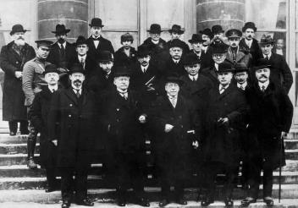
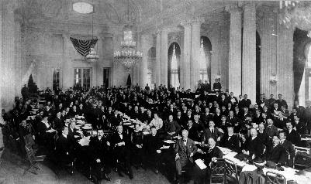
2. L’OIT, fondée sur le concept de travail sûr et sain
La toute première session de la Conférence internationale du Travail en 1919:
Instruments de SST et structure tripartite
Notes:
L’OIT a été instituée au lendemain de la Première Guerre mondiale, en tant qu’entité affiliée à la Société des Nations, et créée comme celle-ci par le Traité de Versailles en 1919, pour répondre à l’inquiétude croissante de la communauté internationale qui souhaitait une réforme sociale, économique et du travail.
Lors de la toute première Conférence internationale du Travail (CIT), organisée à Washington en 1919, l’OIT avait adopté des instruments définissant des normes de santé et de sécurité au travail, notamment la recommandation (n° 3) sur la prévention du charbon, 1919, la recommandation (n° 4) sur le saturnisme (femmes et enfants), 1919, et la recommandation (n° 6) sur le phosphore blanc, 1919.
En 1920, l’OIT institue le Service d’hygiène industrielle, conçu pour centraliser les informations sur la médecine et l’hygiène au travail et servir de plateforme d’échange entre scientifiques, hygiénistes et médecins du travail. Le Service de sécurité industrielle est créé en 1921.
Cela débouche sur la décision de créer l’encyclopédie du BIT qui a largement favorisé la construction de ce champ multidisciplinaire qu’est la SST. La première édition, publiée en 1930, a été mise à jour et enrichie régulièrement avec des contributions de milliers d’experts au fil des années; l’actuelle version en ligne a été lancée en 2012. C’est la publication du BIT la plus diffusée mais aussi une référence incontournable pour la programmation en matière de sécurité et de santé au travail – par exemple, le premier supplément à l’Encyclopédie d’hygiène, de pathologie et d’assistance sociale incluait une référence à l’amiante et au cancer dès 1938.
Dans le cas de l’amiante, par exemple, si la première référence dans l’Encyclopédie du BIT date de 1938, la convention (n° 162) sur l’amiante, 1986, a été adoptée près de 50 années plus tard.

Slide 11
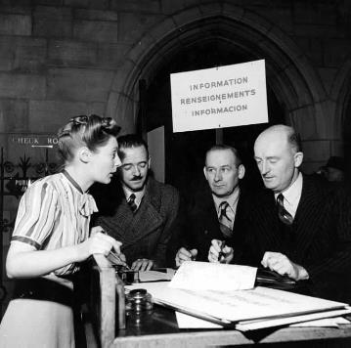
3. Après la Seconde Guerre mondiale, une vision de plus en plus globale de la sécurité et de la santé au travail
Déclaration de Philadelphie, 1944 concernant la santé des travailleurs:
« La Conférence reconnaît l’obligation solennelle pour l’Organisation internationale du Travail de
seconder la mise en œuvre, parmi les différentes nations du monde, de programmes propres à réaliser [...] une protection adéquate de la vie et de la santé des travailleurs dans toutes les occupations. »
Notes:
Au lendemain de la Seconde Guerre mondiale, le monde est devenu très différent. De nouvelles allégeances politiques et économiques et de nouveaux modèles commerciaux se développent. De nouvelles institutions internationales comme les Nations Unies et l’OMS sont créées. Si, dans tous les pays, les travailleurs restent exposés à des risques pour leur sécurité et leur santé, le nouvel ordre international a un impact important sur la façon dont des organisations comme l’OIT oeuvrent à améliorer les conditions de travail et la SST dans le monde.
La Déclaration concernant les buts et objectifs de l’Organisation internationale du Travail (Déclaration de Philadelphie) adoptée lors de la 26e session de la CIT en 1944 est souvent considérée comme annonciatrice de ces changements.
Ce document, qui fait partie intégrante de la Constitution de l’OIT amendée en 1946, réaffirme les principes de l’OIT: le travail n’est pas une marchandise, la liberté d’expression et d’association est une condition indispensable d’un progrès soutenu, la pauvreté, où qu’elle existe, constitue un danger pour la prospérité de tous; la lutte contre le besoin doit être menée avec une inlassable énergie (les représentants des travailleurs et des employeurs participant aux discussions avec ceux des gouvernements et prenant des décisions démocratiques) et insiste beaucoup sur l’importance des droits humains dans les politiques économiques et sociales. Concernant la santé des travailleurs, la Déclaration stipule ceci:
« La Conférence reconnaît l’obligation solennelle pour l’Organisation internationale du Travail de seconder la mise en œuvre, parmi les différentes nations du monde, de programmes propres à réaliser [...] une protection adéquate de la vie et de la santé des travailleurs dans toutes les occupations. »

Slide 12

Notes:
Normes internationales du travail de l'OIT sur la santé et la sécurité au travail de 1919 à 2006.

Slide 13
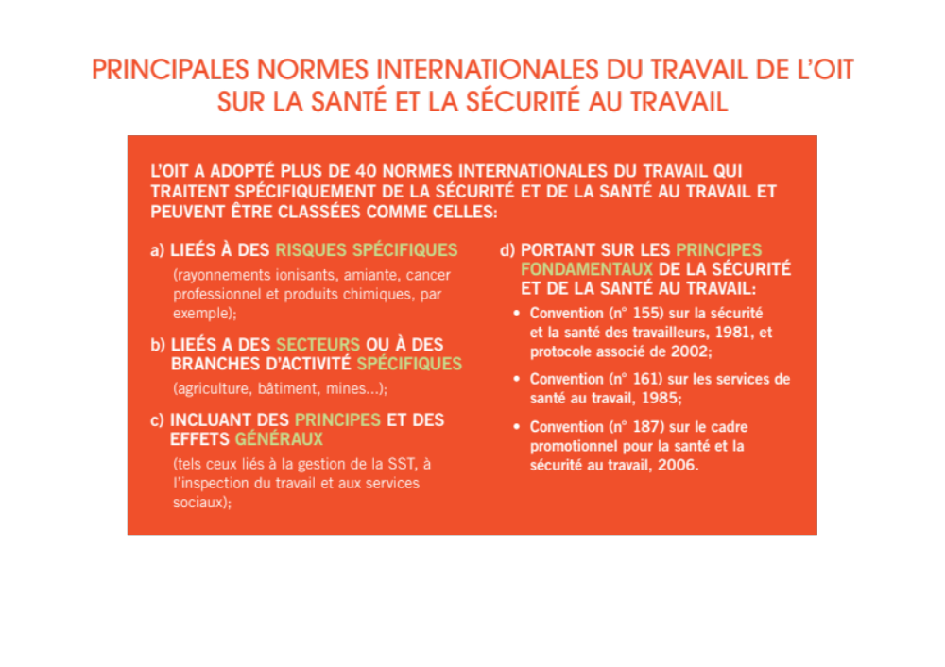
Notes:
PRINCIPALES NORMES INTERNATIONALES DU TRAVAIL DE L’OIT SUR LA SANTÉ ET LA SÉCURITÉ AU TRAVAIL qui sont crées après la Seconde guerre mondiale.

Slide 14

Notes:
L’élaboration de recueils de directives pratiques et de principes directeurs sur la sécurité et la santé au travail est un autre aspect important des travaux de l’OIT après la guerre. Généralement issus de négociations tripartites, ces recueils ne sont pas juridiquement contraignants et ne se substituent pas aux lois et réglementations nationales mais donnent des orientations sur ce qu’il convient de faire pour respecter des normes de pratique acceptables, y compris celles exigées par la réglementation. Depuis leur introduction dans les années 1950, elles donnent des orientations en matière de sécurité et de santé au travail dans divers secteurs économiques (bâtiment, mines à ciel ouvert, mines de charbon, industries du fer et de l’acier, industries de métaux non ferreux, agriculture, construction et réparation navales, travaux forestiers par exemple) pour protéger les travailleurs de divers dangers (rayonnements, laser, écrans de visualisation, substances chimiques, amiante, substances en suspension dans l’air par exemple) et sur l’enregistrement et la déclaration des accidents du travail et des maladies professionnelles. Les principes directeurs de l’OIT sont le fruit de réunions d’experts tripartites. Dans ce domaine, les deux documents clés sont les principes directeurs concernant les systèmes de gestion de la sécurité et de la santé au travail (ILO-OSH 2001) et les principes directeurs éthiques de la surveillance de la santé des travailleurs.

Slide 15
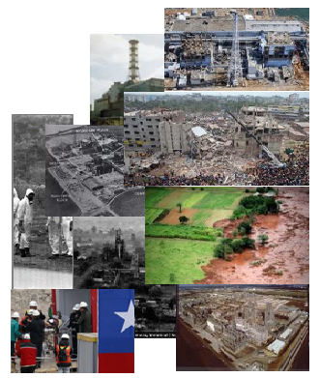
3. Post-Second World War: An increasingly global perspective on OSH
Principales accidentes industriales ocurridos después de 1919
Catastrophe de Flixborough 1974
Seveso 1976
Bhopal 1984
Catastrophe Phillips 1985
Tchernobyl 1986
Sauvetage de mineurs au Chili 2010
Fukushima 2011
Rana Plaza 2013
Catastrophe du barrage de Vale 2019
Notes:
Après la Seconde Guerre mondiale, des accidents industriels majeurs ont continué à se produire.
Cela a amené l'OIT et ses membres à demander la création d'une culture de la prévention.

Slide 16
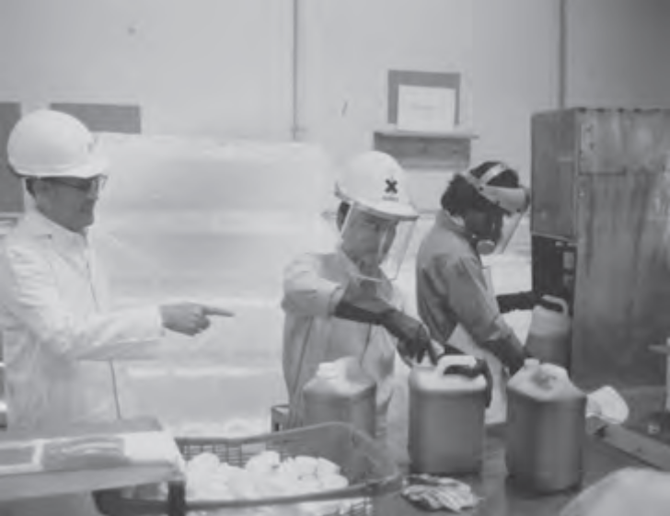
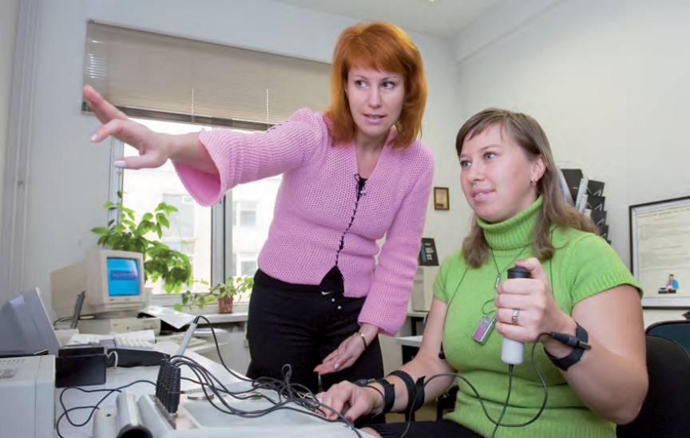
4. Vers une culture de prévention
Après Tchernobyl: nouveau concept émergent de culture de la sécurité
Notes:
Le concept d’une «culture de la sécurité» a émergé dans le sillage de la catastrophe nucléaire de Tchernobyl en 1986. Plusieurs enquêtes et rapports récents sur des incidents majeurs considèrent les faiblesses de cette culture comme un problème sous-jacent lorsque l’on tente d’établir les causes des incidents. L’économie politique mondiale a connu d’importantes transformations pendant le dernier quart du vingtième siècle, en s’orientant vers le libéralisme de marché (Hughes et Haworth, 2011). En même temps, dans le domaine des politiques de sécurité et de santé au travail, il apparaissait de plus en plus évident que l’évolution rapide des technologies, la transformation des modes de travail et de l’industrie et l’évolution de la démographie du marché du travail appelaient une nouvelle réponse, et que des approches différentes de celle traditionnellement axée sur un seul problème de sécurité et de santé au travail ou un seul secteur économique étaient nécessaires pour élaborer des politiques nationales plus globales à la hauteur d’enjeux de plus en plus divergents en matière de SST. Des enquêtes nationales ont conclu que de telles approches réglementaires normatives étaient trop restrictives mais aussi inadaptées aux besoins des employeurs et des travailleurs.
La convention (n° 155) et la recommandation (n° 164) sur la sécurité et la santé des travailleurs, 1981, adoptées lors de la 67e session de la CIT, reflètent et promeuvent l’influence de la réflexion sous-tendant ces réformes. La convention énonce les principes de base d’une politique et d’une stratégie au niveau national et de l’entreprise pour la mise en œuvre de mesures de sécurité et de santé au travail préventives et protectrices.
Cette vision holistique englobant la sécurité et la santé au travail a été renforcée par l’adoption de la convention (n° 161) et de la recommandation (n° 171) sur les services de santé au travail, 1985, conçues pour assurer la mise en oeuvre d’une politique de sécurité et de santé au travail ainsi que de mesures préventives et de contrôle pertinentes.
En 2001, l’OIT a publié les Principes directeurs concernant les systèmes de gestion de la sécurité et de la santé au travail (ILO-OSH 2001). Définis par les mandants tripartites de l’OIT, ces principes s’intéressent à l’équipe de direction, à ses responsabilités et à la représentation des intérêts des travailleurs en matière de sécurité et de santé au travail. Ils ont contribué à l’intégration de la gestion de la sécurité et de la santé au travail basée sur des systèmes aux politiques globales de SST, à l’échelle nationale et à celle de l’organisation.
A la fin du vingtième siècle, la mondialisation et le libéralisme de marché ont transformé la structure et l’organisation du travail et de l’emploi, notamment avec la restructuration des entreprises, la réduction des effectifs, l’externalisation, la croissance des micro, petites et moyennes entreprises et l’importance accrue des relations au sein de la chaîne d’approvisionnement, engendrant de nouveaux défis pour la protection efficace des droits des travailleurs et notamment pour la sécurité et la santé au travail.

Slide 17
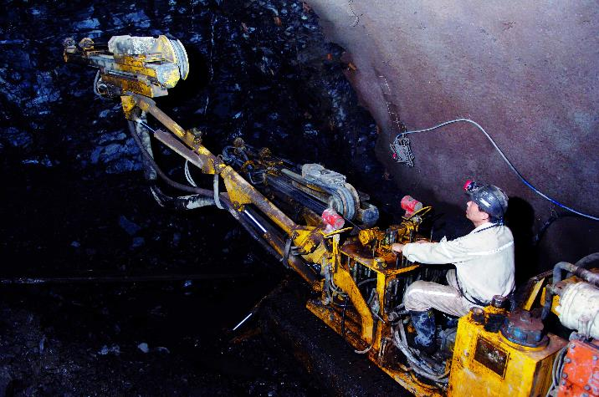
5. L’OIT et la sécurité et la santé au travail dans le nouveau millénaire
Notes:
La réponse de l’OIT au besoin d’approches moins normatives concernant la réglementation et le contrôle de la sécurité et de la santé au travail apparaît clairement dans la convention n° 155 et la recommandation n° 164, ainsi que dans le protocole de la convention adopté en 2002, qui répondaient aux exigences d’amélioration de la gouvernance de la sécurité et de la santé au travail au niveau national.
Comme cela a été identifié dans la résolution de la 60e session de la CIT, en 1975, les circonstances exigeaient des politiques nationales et sur le lieu de travail pour la sécurité et la santé au travail, et cela s’est concrétisé avec l’adoption de la convention n° 155, de la convention (n° 187) et de la recommandation (n° 197) sur le cadre promotionnel pour la sécurité et la santé au travail, 2006.
Avant l’adoption de ces conventions, l’OIT avait déjà renouvelé son approche globale de la sécurité et de la santé au travail. Sa stratégie globale dans ce domaine a été adoptée pendant la 91e session de la CIT en 2003 et confirme que les normes internationales du travail sont un pilier de la promotion de la sécurité et de la santé au travail, en réclamant une action intégrée qui permette de mieux faire le lien entre les normes et d’autres moyens d’action pour maximiser l’impact.

Slide 18

Notes:
La Journée mondiale de la sécurité et de la santé au travail, qui a lieu chaque année le 28 avril, attire l'attention internationale sur la nécessité de prévenir les décès, les blessures et les maladies résultant du travail.
Cette journée apporte le renfort des mandants tripartites de l’OIT à la Journée internationale de commémoration des travailleuses et des travailleurs morts ou blessés au travail organisée depuis 1996 à l’initiative du mouvement syndical et coordonnée par la Confédération internationale des syndicats libres (CISL). Elle attire l’attention internationale sur l’ampleur du problème mondial des décès, maladies et lésions découlant du travail et explique comment la promotion et la création d’une culture de sécurité et de santé peuvent contribuer à prévenir cette tragédie. Un thème différent est mis en lumière chaque année.
Et donc, chaque année depuis 2003, l’OIT célèbre la Journée mondiale de la sécurité et de la santé au travail, le 28 avril. Cette journée promeut la création d’une culture préventive globale de sécurité et de santé impliquant toutes les parties prenantes. Dans de nombreuses parties du monde, les autorités nationales, les syndicats, les organisations d’employeurs et les spécialistes de la sécurité et de la santé organisent des activités pour célébrer cette date. Chaque année, l’OIT choisit d’attirer l’attention sur un thème et prépare un rapport thématique ainsi que des supports que les pays participants pourront utiliser pour leurs campagnes, que celles-ci durent un jour, une semaine, un mois ou toute l’année.

Slide 19
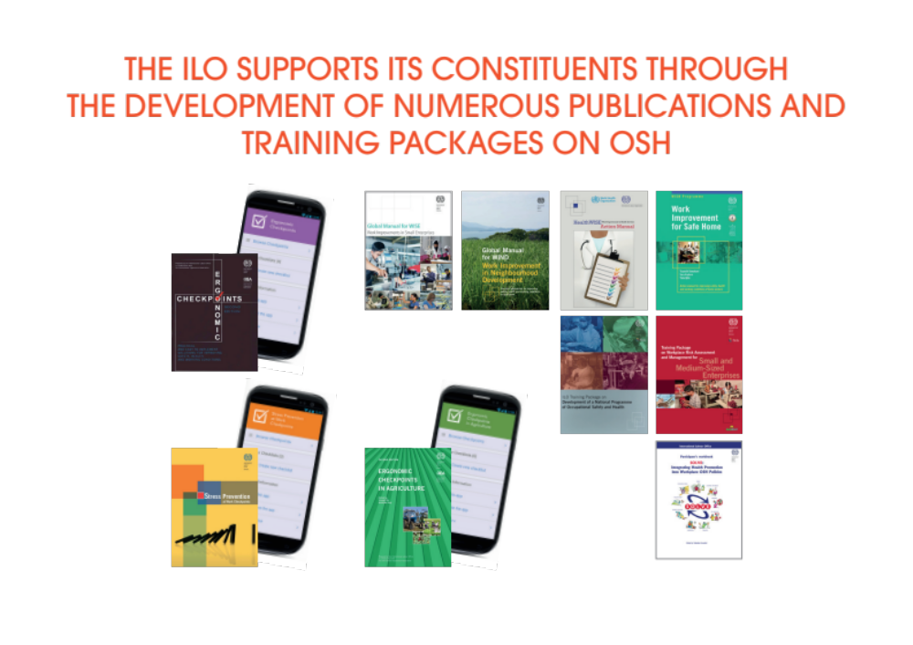

Slide 20
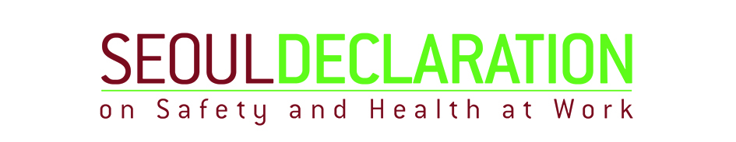
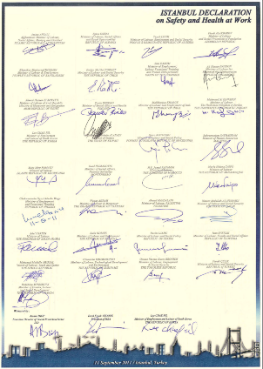
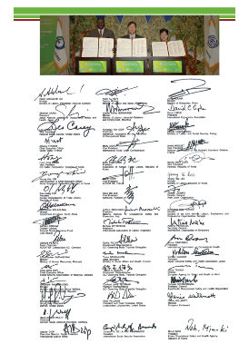
WORLD CONGRESS ON SAFETY AND HEALTH AT WORK
Notes:
L’OIT organise le Congrès mondial sur la sécurité et la santé au travail avec les autorités nationales hôtes et l’Association internationale de la sécurité sociale. Cette manifestation rassemble des chercheurs, des régulateurs, des spécialistes de la sécurité et de la santé au travail et d’autres parties prenantes de la SST. Elle donne aussi à l’OIT l’occasion d’organiser des sommets ministériels pour obtenir l’accord et l’adhésion d’un large éventail de parties prenantes pour l’adoption de nouvelles déclarations concernant la sécurité et la santé au travail, comme la Déclaration de Séoul de 2008 et la Déclaration d’Istanbul de 2011. La Déclaration de Séoul, signée par 46 responsables mondiaux de la sécurité et de la santé au travail, appelle de ses voeux une culture de prévention en matière de sécurité et de santé, qui donne droit à un milieu de travail sûr et sain et qui est respectée à tous les niveaux nationaux.
Si beaucoup de progrès ont été accomplis en cent ans, rendre le travail sûr et sain pour tous reste un défi d’actualité. De nombreux instruments efficaces pour la sécurité et la santé au travail ont été élaborés mais, trop souvent, n’ont pas été ratifiés ou mis en pratique efficacement de manière à lutter contre des risques persistants pour la sécurité et la santé. De plus, des risques nouveaux et émergents dans un monde du travail en constante mutation créeront de nouvelles difficultés mais aussi de nouvelles opportunités pour les gouvernements, les employeurs, les travailleurs et les autres parties prenantes clés, en vue d’assurer des milieux de travail sûrs et sains.

Slide 21
^{Chapitre 2:}
Un avenir du travail assurant sécurité et santé: défis et opportunités
Notes:
Les tendances mondiales des décès, lésions et maladies liés au travail changent constamment et ces évolutions, qu’elles soient marginales ou révolutionnaires, ont des conséquences à la fois positives et négatives sur la sécurité, la santé et le bien-être des travailleurs. Ce chapitre présente brièvement quelques-unes des transformations majeures qui touchent le monde du travail et, par conséquent, la sécurité et la santé au travail.
Le présent chapitre se concentre sur quatre transformations principales liées aux technologies, à la démographie, au développement durable (y compris au changement climatique) et aux évolutions de l’organisation du travail. Le rapport aborde les implications de ces changements sur l’avenir de la sécurité et de la santé au travail, ainsi que les défis et opportunités associés.

Slide 22
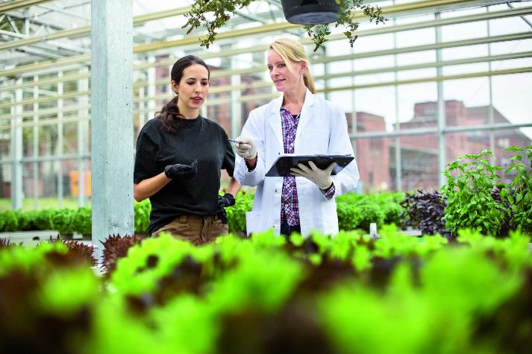
2.1 La Technologie
Notes:
Les évolutions technologiques touchent tous les aspects du travail – travailleurs, outils de travail, mode, lieu d’exécution et nature du travail, modes d’organisation du travail et conditions de son exécution, sécurité et santé des travailleurs. Elles s’accélèrent et ont déjà un impact marqué sur les conditions de travail comme sur la sécurité et la santé des travailleurs, et cette tendance devrait se poursuivre à l’avenir.
Cette section présente brièvement trois domaines clés de développement interdépendants pour la sécurité et la santé au travail: la numérisation et les TIC, l’automatisation et la robotique, les nanotechnologies.

Slide 23
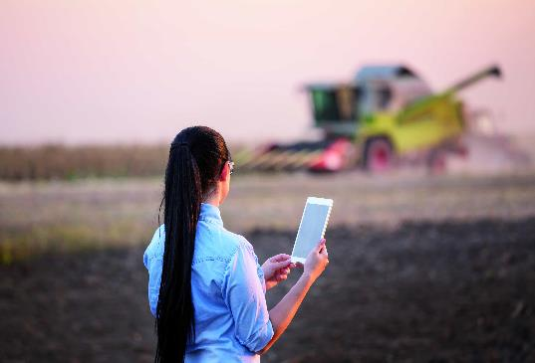
Numérisation et TIC
Reproduction de la pensée humaine: l'IA
Virtualisation du travail
Télétravail, travail à distance
Interfaces homme-machine
Technologie intelligente et appareils intelligents portables
Augmenter les compétences en SST, la formation et l'inspection
Notes:
The development, use and communication of digitized information are key technological developments which are driving the ‘fourth industrial revolution’
People are increasingly connected to digital information anywhere and at any time and this has implications for safety and health at work .
”Les tendances et les moteurs du changement indiquent que, d'ici 2025, les TIC-ET tels que l'impression et la bio-impression 3D et 4D, les véhicules autonomes (y compris les drones), la robotique (y compris la robotique collaborative), l'IA et la réalité virtuelle seront de plus en plus utilisés. Tout indique que l’innovation dans ces technologies se poursuivra. Les développements de la robotique, de l'IA, des systèmes autonomes et de l'IdO , entre autres technologies, auront un effet fondamental sur la nature du travail. Les robots deviendront de plus en plus mobiles, habiles, collaboratifs, intelligents et difficiles à contrôler, dépassant ainsi leurs limites traditionnelles pour amener l’automatisation à des niveaux jusqu’ici inaccessibles. Même les emplois qui ne seront pas remplacés par des robots changeront considérablement, car les humains utiliseront, interagiront et travailleront à proximité d’un large éventail de technologies numériques. Des capteurs hautement développés permettent déjà à des personnes et à des robots de travailler ensemble avec de plus en plus de proximité. Les machines sont en mesure d’enregistrer les comportements de leurs utilisateurs avec une précision toujours plus accrue, grâce aux technologies permettant une meilleure reconnaissance de la parole, de l'image, des émotions, des mouvements oculaires et des gestes. Cette tendance se poursuivra. De plus en plus, les robots seront équipés d'algorithmes auto-optimisés, leur permettant d'apprendre de leurs collègues humains.
On peut s’attendre à l’utilisation de robots dans de nombreux secteurs et contextes, tels que les soins, l’hôtellerie, l’agriculture, l’industrie, les transports, la défense, les services à la clientèle, les organismes d’inspection, etc.
La plupart des discussions sur la robotique portent sur la quantité des emplois, mais elles devraient également porter sur la qualité du travail et la SST en est un aspect important...”
[“Foresight on new and emerging occupational safety and health risks associated digitalisation by 2025 — Final report” European Agency for Safety and Health at Work, ISSN: 1831-9343, 2018 ]

Slide 24
Digitalization and ICT
OPPORTUNITÉS
DÉFIS
POSSIBLE RÉDUCTION DE CERTAINS RISQUES PSYCHOSOCIAUX
SOUSTRACTION DE TRAVAILLEURS AUX ENVIRONNEMENTS DANGEREUX
PROMOTION DE LA SANTÉ
MESURES DE PRÉVENTION AMÉLIORÉES
RÉDUCTION DES INÉGALITÉS
POSSIBLE AUGMENTATION DE CERTAINS RISQUES PSYCHOSOCIAUX
RISQUE ACCRU POUR LA SÉCURITE ET LA VIE PRIVÉE
RISQUE ERGONOMIQUE ACCRU
EXPOSITION À DE NOUVEAUX RISQUES CHIMIQUES OU BIOLOGIQUES OU AUX CHAMPS ÉLECTROMAGNETIQUES
RISQUE ACCRU D’INCIDENTS ET D’EXPOSITIONS
DIFFICULTÉS PROPRES À LA GESTION ET AUX RÉSULTATS DE LA SST
Notes:
digitalisation AND ICT: OSH Opportunities and challenges
OPPORTUNITÉS
POSSIBLE RÉDUCTION DE CERTAINS RISQUES PSYCHOSOCIAUX DU FAIT
• D’un meilleur équilibre entre travail et vie privée grâce au télétravail
• De la réduction du stress associé aux trajets domicile-travail
SOUSTRACTION DE TRAVAILLEURS AUX ENVIRONNEMENTS DANGEREUX
• Besoin réduit de déplacements liés au travail
• Contrôle accru des travailleurs sur l’équilibre entre travail et vie privée
• Besoin réduit d’expérimentation des mesures de prévention dans des conditions réelles
• Suivi en temps réel de l’exposition aux dangers
PROMOTION DE LA SANTÉ
• Suivi physiologique en temps réel et encouragements à adopter certains comportements, par exemple faire une pause dans l’utilisation de l’ordinateur
MESURES DE PRÉVENTION AMÉLIORÉES
• Meilleure compréhension du comportement humain et des mécanismes sous-jacents
• Communication améliorée de la pratique de la SST
• Nouvelles possibilités de recherche, développement et apprentissage en matière de SST
• Collecte et partage améliorés de registres de SST exacts
RÉDUCTION DES INÉGALITÉS
• Moyen efficace au regard du coût, pour les pays en développement, de suivre les progrès en matière de SST
• Accès amélioré et élargi à l’éducation et à la formation (y compris pour la SST)
DÉFIS
POSSIBLE AUGMENTATION DE CERTAINS RISQUES PSYCHOSOCIAUX DU FAIT
• Du besoin perçu d’être «disponible» à tout moment, d’un équilibre dégradé entre travail et vie privée
• De l’isolement (télétravail et manque d’interaction sociale)
• Du suivi des performances
• De la précarité professionnelle
• De la cyber-intimidation, des cyber-agressions et des cyber-attaques
• Du stress technologique, de l’addiction à la technologie et de la saturation
Peut entraîner:
• Une pression accrue pour «prendre des raccourcis» (faire moins de pauses, prendre des risques, consommer des drogues qui améliorent les performances, etc.)
RISQUE ACCRU POUR LA SÉCURITE ET LA VIE PRIVÉE DÉCOULANT
• De la collecte et de l’enregistrement d’informations personnelles sensibles
• De la perte d’emplois et de rôles
RISQUE ERGONOMIQUE ACCRU
• Découlant de l’utilisation accrue d’appareils mobiles et du travail sédentaire
• Entraînant un risque accru de problèmes de santé associés (TMS, fatigue visuelle, obésité, maladie cardiaque, etc.)
EXPOSITION À DE NOUVEAUX RISQUES CHIMIQUES OU BIOLOGIQUES OU AUX CHAMPS ÉLECTROMAGNETIQUES
• Champs électromagnétiques
RISQUE ACCRU D’INCIDENTS ET D’EXPOSITIONS
• Découlant de l’absence d’évaluation des risques sur les lieux de travail distants, et publics en particulier (cafés, systèmes de transport, etc.)
DIFFICULTÉS PROPRES À LA GESTION ET AUX RÉSULTATS DE LA SST LIÉES
• À une main-d’oeuvre plus diversifiée (du fait d’un accès élargi à l’emploi) et dispersée (à cause du télétravail)

Slide 25
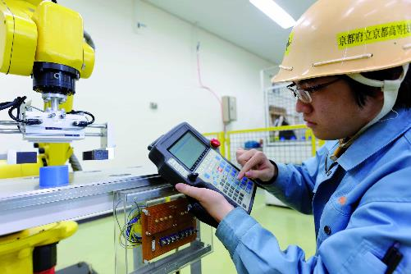
Automatisation et robotique
Interaction humaine avec l'IA et la robotique
La robotique et l'IA et leur rôle dans la diminution des troubles musculo-squelettiques ou des risques pour la santé mentale.
Risques ergonomiques
Risques de cyber sécurité
Risques psychologiques
La menace de l'automatisation sur l'emploi
Notes:
L’automatisation et la robotique ne sont pas des nouveautés sur le lieu de travail: ce qui change aujourd’hui, c’est le rythme de leur développement et leur utilisation dans un nombre croissant de situations. Par exemple, le nombre de robots utilisés par Amazon dans ses entrepôts est passé de 1 400 à 30 000 en moins de deux ans (Frey et al., 2016). Avec l’IA, il devient possible d’automatiser plus de tâches cognitives que seuls des humains pouvaient accomplir jusqu’ici. Les processus d’apprentissage machine permettent à l’IA de prendre des décisions de manière autonome. Des robots (cobots) travaillent de plus en plus en collaboration avec des humains mais aussi en totale autonomie. La robotique offre des possibilités de soustraire des travailleurs à des situations dangereuses. Cependant, en matière de sécurité et de santé au travail, l’impact des interactions homme-machine est aussi un motif de préoccupation.

Slide 26
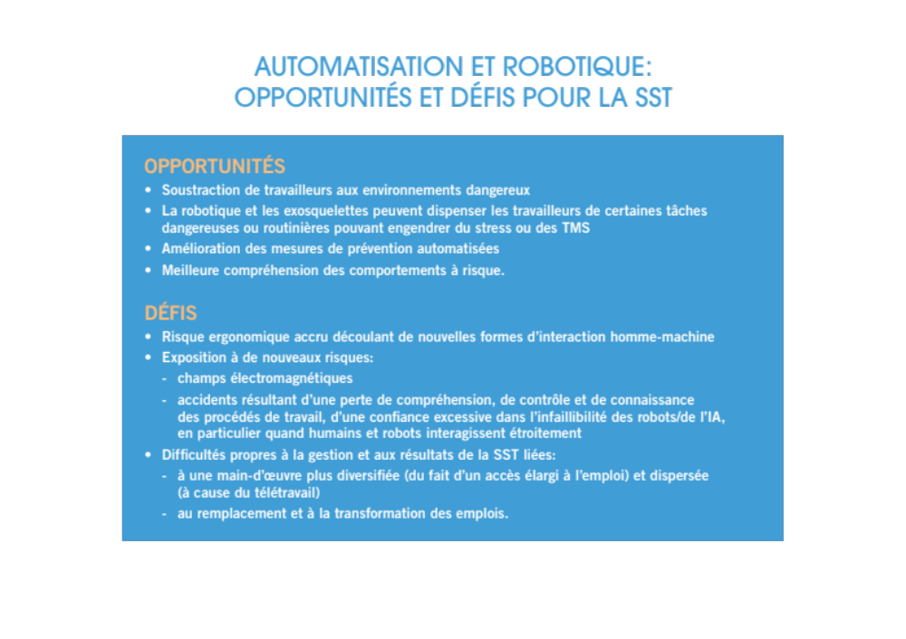

Slide 27
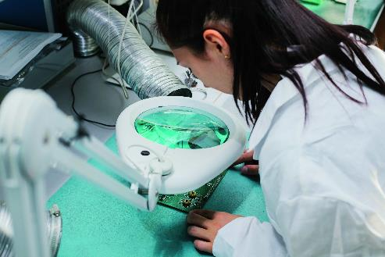
Nanotechnologies
Nanomatériaux
Risques uniques pour la santé
Poumons, stress oxydatif, inflammation et lésions tissulaires, fibrose et génération de tumeurs
Convention de l'OIT sur la sécurité et la santé au travail, 1981: Formation continue nécessaire, apprentissage tout au long de la vie
Notes:
L’introduction continue de nouveaux matériaux et processus à l’oeuvre depuis le début du 21e siècle a des conséquences sur l’identification et la maîtrise des risques découlant de leur utilisation. Le développement, la production et l’utilisation des nanomatériaux en sont le parfait exemple. Les nanomatériaux sont généralement définis comme des matériaux dont les constituants principaux ont des dimensions comprises entre 1 et 100 milliardièmes de mètre (Commission européenne, 2018). Du fait de leurs propriétés sans équivalent, ils peuvent être très recherchés pour des applications aussi variées que des produits de grande consommation plus efficients et des équipements électroniques plus rapides.
Dans la plupart des pays, les travailleurs ont l’obligation de s’investir dans les questions de santé et de sécurité au travail. L’article 19 de la convention (n° 155) sur la sécurité et la santé des travailleurs, 1981, de l’OIT stipule que les travailleurs et leurs représentants dans l’entreprise devraient recevoir une formation appropriée dans le domaine de la sécurité et de l’hygiène du travail. Elle affirme la nécessité d’une politique nationale pour assurer l’information des travailleurs, leur éducation et la mise en place de formations, y compris la formation complémentaire nécessaire, les qualifications et la motivation des personnes qui interviennent, à un titre ou à un autre, pour que des niveaux de sécurité et d’hygiène suffisants soient atteints. L’importance de la formation des travailleurs aux risques et dangers émergents sur le lieu de travail, tels ceux des nanomatériaux manufacturés, devrait être un élément clé du dialogue social sur les approches adaptatives des initiatives d’apprentissage tout au long de la vie.

Slide 28
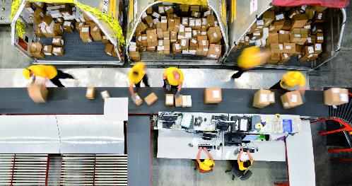
2.2 Démographie
Effectif mondial en mutation
Expansion de la population jeune et âgée dans différentes parties du monde
Écarts de genre sur le marché du travail
Notes:
La main-d’oeuvre mondiale évolue constamment, en termes d’âge et de genre et en lien avec des thèmes associés comme la migration. Il est important que les implications des changements démographiques en relation avec la sécurité et la santé au travail soient prises en compte pour contribuer à élaborer des politiques et des stratégies efficaces pour tous les travailleurs, aujourd’hui et demain.
Le nombre de jeunes augmente dans certaines parties du monde, alors que dans d’autres, les populations vieillissent. Cette situation exerce des pressions sur les marchés du travail et les systèmes de sécurité sociale mais offre aussi de nouvelles occasions de bâtir des sociétés inclusives, actives, en sécurité et en bonne santé.

Slide 29

Jeunes travailleurs et populations de travailleurs vieillissants
Notes:
Jeunes travailleurs
Dans certaines régions comme l’Afrique et l’Asie du Sud, de très nombreux jeunes accèdent au marché du travail, ce qui a des conséquences pour la main-d’oeuvre. Les plus jeunes (les moins de 25 ans) sont plus susceptibles d’être au chômage ou sous-employés. Globalement, les taux de chômage des jeunes sont près de trois fois supérieurs à ceux des adultes plus âgés (13 pour cent au lieu de 4,3 pour cent) (OIT, 2018d).
Les jeunes travailleurs sont nettement plus touchés par les accidents du travail que les travailleurs plus âgés. Selon de récentes données européennes, l’incidence des lésions professionnelles non mortelles était supérieure de plus de 40 pour cent chez les travailleurs de 18 à 24 ans que chez les travailleurs adultes (EU-OSHA, 2007). Aux Etats-Unis, le risque d’accident du travail non mortel chez les jeunes travailleurs de 15 à 24 ans est près de deux fois plus élevé que parmi ceux de 25 ans et plus (CDC, 2010).
Une réponse efficace au défi de l’amélioration de la sécurité et de la santé au travail pour les jeunes travailleurs devrait se concentrer, au minimum, sur les cinq domaines principaux mis en évidence pendant la campagne 2018 de l’OIT sur la sécurité et la santé des jeunes travailleurs (OIT, 2018f):
• Améliorer la collecte et l’analyse de données et d’informations sur la sécurité et la santé au travail et sur les jeunes travailleurs;
• Élaborer, mettre à jour et mettre en oeuvre des lois, des réglementations, des politiques et des directives pour mieux protéger la sécurité et la santé des jeunes travailleurs;
• Renforcer les capacités pour aider les gouvernements, les employeurs, les travailleurs et leurs organisations à répondre aux besoins des jeunes en matière de sécurité et de santé au travail;
• Intégrer la sécurité et la santé au travail à l’enseignement général et à la formation professionnelle, en vue de bâtir une génération de travailleurs mieux protégés et en meilleure santé;
• Renforcer le plaidoyer, la sensibilisation et les recherches, concernant la vulnérabilité des jeunes travailleurs aux dangers et aux risques pour la sécurité et la santé au travail.
Populations de travailleurs vieillissants
La croissance de la population mondiale devrait ralentir considérablement (OIT, 2018d). Entre 1980 et 2017, la population mondiale a augmenté de 65 pour cent selon les estimations, mais entre 2018 et 2050, cette croissance devrait chuter pour se situer autour de 35 pour cent. Cela reflète la baisse des taux de natalité combinée à l’allongement de l’espérance de vie, et c’est dans les pays en développement que ces évolutions sont les plus rapides.
L’évolution des aptitudes physiques associée au vieillissement varie selon le genre et peut affecter particulièrement la capacité de travail des femmes âgées. La ségrégation verticale et horizontale sur le marché du travail expose les femmes, et plus précisément les femmes âgées, à des risques différents de ceux qui menacent les hommes. Les femmes vivent en moyenne plus longtemps que les hommes et les risques sur le lieu de travail affecteront leur santé pendant toute leur vie active. Les TMS, l’ostéoarthrite et l’ostéoporose sont diagnostiqués plus souvent chez les femmes que chez les hommes et liés à l’âge. Pour combattre les risques sanitaires liés au travail pendant toute la vie d’un travailleur, les employeurs devraient intégrer l’âge et le genre à l’évaluation des risques sur le lieu de travail, pour promouvoir des conditions de travail saines répondant aux difficultés propres aux travailleurs vieillissants.
De plus, pour mieux gérer la santé des populations de travailleurs vieillissants, les médecins du travail devront s’appuyer sur les principes et l’expérience de la gériatrie pour promouvoir des stratégies de prévention adaptatives. Pour que les travailleurs âgés puissent se maintenir et s’épanouir dans leur emploi à mesure qu’ils vieillissent, les systèmes de sécurité et de santé au travail doivent accompagner l’évolution de leurs besoins, notamment investir dans les opportunités d’apprentissage tout au long de la vie qui favorisent une approche du travail décent et du bien-être centrée sur l’humain.

Slide 30

Genre
Les disparités entre les sexes persistent sur le marché du travail
Les femmes avaient toujours 26 pour cent de chances de moins que les hommes d’occuper un emploi
Ces 27 dernières années, l’écart entre les sexes en matière d’emploi s’est réduit de moins de deux pour cent (OIT, 2019b).
Notes:
Partout dans le monde, dans les pays développés et en développement, les disparités entre les sexes persistent sur le marché du travail. En 2018, les femmes avaient toujours 26 pour cent de chances de moins que les hommes d’occuper un emploi. Ces 27 dernières années, l’écart entre les sexes en matière d’emploi s’est réduit de moins de deux pour cent (OIT, 2019b).
Les femmes qui participent au marché du travail ont moins de chances que les hommes de trouver un emploi et, quand elles travaillent, sont plus susceptibles d’occuper un emploi atypique (OIT, 2018d; 2016a). Par exemple, bien qu’elles représentent moins de 40 pour cent de l’emploi total, les femmes occupent 57 pour cent des postes à temps partiel (OIT, 2016b).
Afin d’être efficaces pour les femmes comme pour les hommes, les futures politiques de promotion de la santé devront prendre en compte l’évolution des rapports entre sécurité, santé et bien-être et les rôles de genre. Il faudrait élaborer des stratégies pour améliorer la sécurité et la santé des travailleuses dans le cadre de la politique nationale de sécurité et de santé au travail, en particulier dans les secteurs où les femmes sont plus fortement concentrées. De plus en plus de femmes intégrant le marché mondial du travail, des tendances spécifiques d’emploi et d’exposition à des risques émergents – tant physiques que psychosociaux – doivent faire l’objet d’un suivi actif dans l’optique du développement de cadres de prévention efficaces.
De plus, sur un marché du travail où le travail de plateforme gagne du terrain et brouille les lignes entre établissements formels et informels, il est essentiel de considérer que l’égalité de genre, et en particulier ses liens avec la sécurité et la santé, commence à la maison. Ainsi donc, les gouvernements et les partenaires sociaux devraient oeuvrer ensemble à la conception de politiques promouvant le partage des soins et des responsabilités domestiques entre hommes et femmes, ainsi qu’au développement et à l’extension de prestations de congé encourageant les deux parents à partager à égalité la responsabilité des soins.

Slide 31
Travailleurs migrants
164 des quelque 277 millions de migrants dans le monde
(OIT, 2018h)
86,5 pour cent des migrants ayant entre 20 et 64 ans.
La complexité et la diversité des situations propres à chaque dimension du cycle de migration peuvent les rendre très vulnérables aux problèmes de santé physique et mentale
Emplois hautement qualifies vs. tâches salissantes, dangereuses et dégradantes
Notes:
Les estimations mondiales de l’OIT sur les travailleurs migrants couvrant les années 2013 à 2017 montrent que ceux-ci représentaient 164 des quelque 277 millions de migrants dans le monde (OIT, 2018h). Même quand l’emploi n’est pas la motivation première qui déclenche le départ, il apparaît normalement à un point ou à un autre du processus migratoire, 86,5 pour cent des migrants ayant entre 20 et 64 ans.
Les travailleurs migrants sont généralement en bonne santé quand ils entament le processus migratoire. Cependant, la complexité et la diversité des situations propres à chaque dimension du cycle de migration peuvent les rendre très vulnérables aux problèmes de santé physique et mentale. Si certains travailleurs migrants occupent des emplois hautement qualifiés, la plupart accomplissent des tâches salissantes, dangereuses et dégradantes, souvent dans l’économie informelle ou des secteurs comme l’agriculture, le bâtiment ou le travail à domicile, où les mesures de protection du travail, entre autres, sont peu respectées. Ces emplois, intensifs et temporaires ou saisonniers, exposent à des dangers professionnels nettement plus importants (Ujita et al., 2019).
Cette situation a des répercussions sur la santé, la sécurité et le bien-être des travailleurs migrants, dont la sécurité et la santé au travail sont moins bien assurées et les conditions de travail moins décentes, comme c’est fréquemment le cas pour les formes atypiques d’emploi (voir la section 2.4). Ces travailleurs peuvent aussi prétendre moins souvent à une couverture sociale (OIT, 2016a; OIT, 2018d; Quinlan et al., 2001; Quinlan et Bohle, 2008).

Slide 32
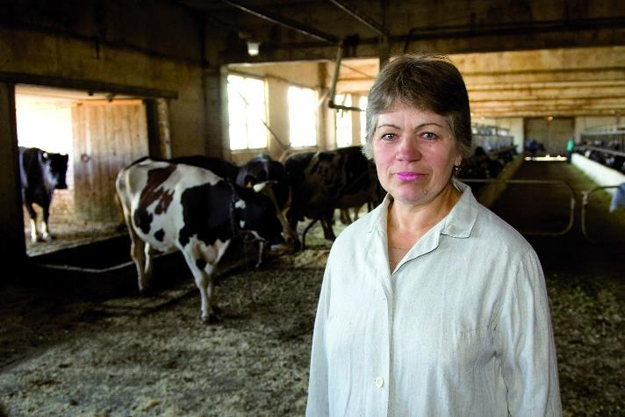
2.3 Développement durable et sécurité et santé au travail
Notes:
Le milieu de travail n’est pas un système clos isolé de l’environnement naturel. Les risques en matière de sécurité et de santé au travail entraînant une dégradation du milieu de travail font aussi partie des principales causes de dégradation de l’environnement naturel, et inversement (OIT, 1987). La pollution de l’air engendrée par l’extraction et la combustion du charbon, par exemple, a un impact direct sur la santé des mineurs mais aussi des effets indirects sur la santé des travailleurs d’autres industries environnantes.
Le changement climatique est et restera un danger environnemental menaçant la sécurité et la santé au travail. Néanmoins, son impact sur la SST ne mobilise pas beaucoup l’attention des politiques ou du grand public, peut-être parce que la hausse des niveaux de stress thermique au travail est pour l’essentiel invisible par rapport à l’exposition à des substances chimiques ou à la pollution de l’air. Cette menace invisible est pourtant tout aussi dangereuse, voire même mortelle au-delà de certains seuils. De plus, des interactions entre les dangers climatiques sont possibles, y compris sous des formes que nous ne pouvons pas encore prévoir (Keifer et al., 2016; Fogarty et al., 2010; OMS, 2012; Sumner et Layde, 2009).

Slide 33
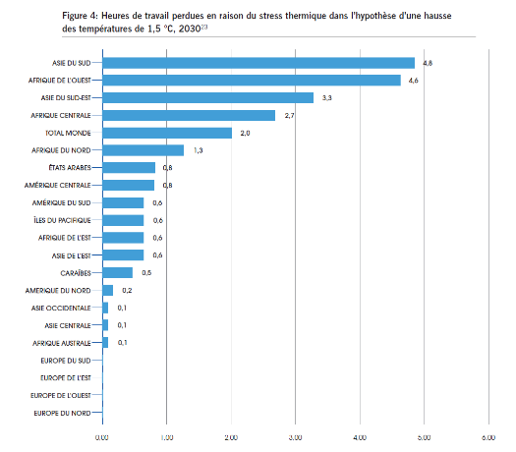
Changement climatique, pollution de l’air et dégradation de l’environnement
Effets: Dans le monde entier, 4 milliards de personnes sont parmi les plus pauvres et travaillent également à l'extérieur, dans l'agriculture.
Asie du Sud et Afrique de l'Ouest
L'exposition au soleil est un risque
Notes:
Selon les estimations, une hausse des températures globales de 1,5 °C d’ici la fin du vingt-etunième siècle rendra d’ici 2030 deux pour cent des heures de travail trop chaudes pour travailler, soit une perte de 72 millions d’emplois à temps plein (OIT, 2018c).
La figure représente une prévision future pour 2030, les zones où les heures de travail sont principalement perdues à cause du stress thermique. Les régions du monde les plus touchées seront l'Asie du Sud et l'Afrique de l'Ouest.

Slide 34
HAUSSE DES TEMPÉRATURES ET SST
DES TEMPÉRATURES PLUS ÉLEVÉES PEUVENT AVOIR DES EFFETS SUR LE TRAVAIL ET LES TRAVAILLEURS, EN PARTICULIER DANS LES ZONES CHAUDES:
Contraction des zones où il est possible de travailler
Augmentation des effets sur la santé
Exacerbation des risques thermiques pour la SST
Exécution de tâches physiquement exigeantes
Travailleurs migrants, informels et journaliers
Les phénomènes météorologiques extrêmes touchent aussi les travailleurs qui interviennent dans les situations d’urgence et effectuent des opérations de sauvetage et de nettoyage
Notes:
HAUSSE DES TEMPÉRATURES ET SST
DES TEMPÉRATURES PLUS ÉLEVÉES PEUVENT AVOIR DES EFFETS SUR LE
TRAVAIL ET LES TRAVAILLEURS, EN PARTICULIER DANS LES ZONES CHAUDES:
Contraction des zones où il est possible de travailler (à cause de la chaleur, de l’élévation du niveau des mers, etc.) et de la capacité de travail des individus. Par exemple, la trop forte chaleur rend déjà le travail en extérieur impossible dans certaines zones du Moyen-Orient. Le nombre de ces zones augmente et augmentera de plus en plus vite;
Augmentation des effets sur la santé: insolations, épuisement dû à la chaleur, moindre tolérance aux substances chimiques, fatigue, dégradation de la fonction cognitive, risque accru de lésion ou de manquements à la sécurité, altération des réponses à l’exposition aux dangers chimiques et biologiques, déshydratation, charge accrue des maladies respiratoires et cardiovasculaires, cataracte, cancer de la peau et de l’œil et affaiblissement de la fonction immunitaire;
Exacerbation des risques thermiques pour la SST sur les lieux de travail mal ventilés, dépourvus de climatisation, où le travail implique des procédés générateurs de chaleur et la nécessité de porter un EPI que les travailleurs pourraient être moins enclins à utiliser (correctement);
Exécution de tâches physiquement exigeantes gravement compromise, en particulier à l’extérieur;
Travailleurs migrants, informels et journaliers susceptibles d’être particulièrement touchés car souvent surreprésentés dans les métiers du bâtiment et de l’agriculture, fortement touchés par la hausse des températures. Ce problème pourrait être aggravé par des facteurs non liés au travail comme un logement inadéquat et l’absence de climatisation. De plus, ces travailleurs sont souvent peu représentés ou participent peu au dialogue social (voire pas du tout) sur le lieu de travail pour revendiquer leurs droits au travail;
Poids accru du changement climatique sur la santé des travailleurs des pays à revenu faible ou intermédiaire des régions tropicales ou fréquemment exposées à des phénomènes météorologiques extrêmes et à des températures élevées, où les ressources disponibles pour atténuer les risques, s’y adapter et y répondre sont généralement limitées;
Les phénomènes météorologiques extrêmes touchent aussi les travailleurs qui interviennent dans les situations d’urgence et effectuent des opérations de sauvetage et de nettoyage, qui peuvent être (davantage) exposés à des agents chimiques et infectieux, au risque de lésions, aux dangers liés à la récupération des corps, au contrôle des foules.

Slide 35
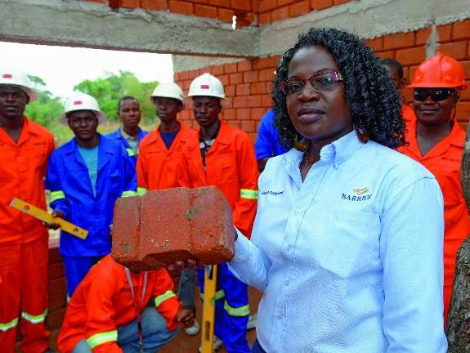
L’économie verte
Notes:
Les industries vertes, comme la production d’énergie renouvelable, les services d’eau, les transports verts, la gestion des déchets, les bâtiments verts, l’agriculture et l’exploitation forestière durables, le recyclage, le développement et l’utilisation de technologies à faible émission de carbone connaissent une forte croissance (Pollack, 2012). De plus, certaines industries traditionnelles comme le bâtiment vivent une transition vers des «activités vertes» comme la rénovation des bâtiments aux fins d’économies d’énergie (Schulte, 2010). Par conséquent, les tendances et la structure de l’emploi changent aussi (Niera et al., 2010). Les emplois évoluent, par exemple de l’exploitation minière vers la production d’énergie renouvelable.
Si certains emplois comportant des risques élevés en matière de sécurité et de santé au travail vont décliner, tels ceux de l’exploitation minière, les «emplois verts» créés ne sont pas nécessairement sûrs et décents, en partie parce que les politiques et pratiques en matière de SST peuvent parfois être réactives au lieu de chercher à prévenir de nouveaux risques (OIT, 2018c). Les risques émergents, souvent associés aux nouvelles technologies, affecteront les travailleurs des nouvelles industries ou des nouveaux emplois.

Slide 36
TECHNOLOGIES VERTES ET SST
Des problèmes de sécurité et de santé au travail se posent à toutes les étapes du cycle de vie des technologies vertes (extraction des matières premières nécessaires, fabrication, transport, installation, fonctionnement, mise hors service et élimination des dispositifs technologiques). Ils peuvent concerner divers pays ou régions et de nombreux groupes de travailleurs différents.
LES TRAVAILLEURS DES INDUSTRIES «VERTES» PEUVENT ÊTRE EXPOSÉS À DES RISQUES:
Secteur des éoliennes
Industrie de l’énergie solaire et recyclage ultérieur des composants associés
Fabrication d’ampoules
Recyclage
Risque résultant du remplacement par des substances plus respectueuses de l’environnement
Notes:
TECHNOLOGIES VERTES ET SST
Des problèmes de sécurité et de santé au travail se posent à toutes les étapes du cycle de vie des technologies vertes (extraction des matières premières nécessaires, fabrication, transport, installation, fonctionnement, mise hors service et élimination des dispositifs technologiques). Ils peuvent concerner divers pays ou régions et de nombreux groupes de travailleurs différents.
LES TRAVAILLEURS DES INDUSTRIES «VERTES» PEUVENT ÊTRE EXPOSÉS À DES RISQUES, PAR EXEMPLE:
Secteur des éoliennes: exposition aux résines epoxy, au styrène, aux solvants, aux gaz, vapeurs et poussières nocifs, aux dangers physiques des pièces mobiles, à la manutention manuelle, à la poussière et aux fumées de la fibre de verre, aux durcisseurs, aux aérosols et aux fibres de carbone (parmi les problèmes de santé courants figurent les dermatites, les vertiges, la somnolence, les atteintes hépatiques et rénales, les vésicules, les brûlures chimiques et les effets sur le système reproducteur); mais aussi risque de chutes de hauteur, TMS, mauvaises postures, charge physique, électrocution et blessures causées par l’utilisation de machines rotatives et les chutes d’objets;
Industrie de l’énergie solaire et recyclage ultérieur des composants associés (panneaux photovoltaïques): exposition au tellurure de cadmium et à l’arséniure de gallium;
Fabrication d’ampoules: exposition à l’empoisonnement au mercure;
Recyclage: risque de lésions aiguës, expositions élevées aux métaux lourds, aux polybromodiphényléthers et aux retardateurs de flamme, augmentation des symptômes vraisemblablement liés à l’exposition aux poussières organiques, exposition à des agents biologiques;
Risque résultant du remplacement par des substances plus respectueuses de l’environnement: par exemple, le remplacement des peintures à base de solvants par des peintures à base d’eau suppose l’ajout de biocides, et celui des hydrochlorofluorocarbones par des chlorofluorocarbones augmente le risque d’exposition à des substances cancérigènes, ainsi que les dangers d’incendie.
Toutefois, les maladies, blessures et décès liés à l’extraction du charbon pourraient diminuer du fait du remplacement des énergies fossiles par des énergies renouvelables. L’extraction minière est une activité particulièrement dangereuse souvent exercée dans les secteurs informels des économies en développement par des groupes de travailleurs vulnérables. De même, l’exposition des ouvriers agricoles aux pesticides et à d’autres produits agrochimiques pourrait diminuer du fait du développement de l’agriculture biologique.

Slide 37
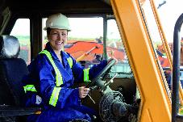

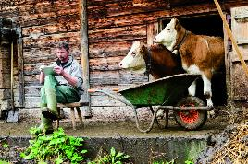
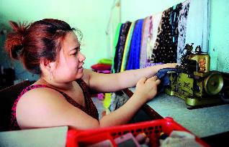
2.4 Evolutions de l’organisation du travail
Durée du travail excessive
Formes atypiques d’employ
Aménagement du temps de travail
L’économie informelle:
L’exemple des plateformes de travail numériques
Notes:
Le monde changeant du travail est aussi caractérisé par un recul de l’emploi permanent dans le secteur formel, en particulier dans les pays développés où ce type d’emploi était perçu comme la norme. Comme le décrit ce chapitre, nombre des changements associés aux technologies, à l’évolution démographique et au changement climatique ont eu à leur tour des effets sur l’organisation du travail. Cela est particulièrement important pour assurer la sécurité et la santé au travail.
Durée du travail excessive:
Des risques accrus de maladies non transmissibles sont liés à une durée du travail excessive, un risque plus élevé étant observé chez les femmes – ce qui suggère que les employeurs devraient s’intéresser aux façons de mieux gérer les demandes d’équilibre entre travail et vie familiale des travailleuses et des travailleurs. Si d’autres facteurs (autonomie, pression pour faire des heures supplémentaires, faibles rémunérations...) contribuent aussi à ces facteurs de risque, réduire la durée du travail excessive peut généralement contribuer à améliorer la sécurité et la santé au travail. Le rapport 2019 de la Commission mondiale sur l’avenir du travail de l’OIT affirme que «la limitation des heures de travail excessives réduira les accidents du travail et les risques psychosociaux associés» (OIT, 2019a).
Formes atypiques d’emploi:
Si de longues heures de travail irrégulières peuvent nuire à la sécurité et à la santé des travailleurs, ceux qui occupent des formes atypiques d’emploi sont encore plus exposés à des effets néfastes dans ce domaine. Quatre catégories de risques au moins sont associées à ces formes d’organisation du travail: les risques de lésion et les accidents, les risques psychosociaux et de harcèlement, l’exposition à des conditions de travail dégradées et à des dangers, et les problèmes de fatigue.
Aménagement du temps de travail:
Avec l’émergence de nouvelles technologies, le télétravail, le T/MTIC et les horaires flexibles sont devenus plus courants. Si les employeurs ont souvent besoin d’une main-d’œuvre plus flexible, l’évolution des modes de vie et des structures familiales amène de nombreux travailleurs à demander des aménagements de leur temps de travail. Ceux-ci peuvent les aider à mieux concilier travail et vie privée, en particulier celles et ceux qui ont une famille, et à rester actifs économiquement quand ils sont plus âgés ou handicapés, notamment. Toutefois, ces aménagements brouillent souvent les frontières entre le travail, les loisirs et d’autres activités, peuvent augmenter le stress lié au travail et au manque de temps et engendrer des risques pour la santé psychosociale.
L’économie informelle:
Les travailleurs de l’économie informelle n’ont pas toujours un revenu régulier et leur protection juridique ou sociale risque d’être limitée, voire inexistante; ils n’ont pas accès aux syndicats ou à d’autres formes de représentation, à la négociation collective ni au dialogue social et souvent, leur travail ne relève pas de la compétence des inspections du travail, ce qui les rend invisibles du point de vue de la réglementation et des contrôles de sécurité et de santé au travail. Améliorer la sécurité, la santé et les conditions de travail des employeurs de l’économie informelle suppose une stratégie de transition vers l’emploi formel pour les travailleurs de l’économie informelle. Néanmoins, les mesures d’amélioration de la sécurité et de la santé au travail pour les travailleurs de l’économie informelle, telles celles visant à améliorer les conditions de travail et à augmenter la productivité des micro-entreprises et des entreprises de taille moyenne, en plus des programmes de renforcement des capacités, peuvent contribuer à améliorer immédiatement la situation des travailleurs du secteur informel (OIT, 2014).
L’exemple des plateformes de travail numériques:
L’émergence des plateformes de travail numériques est une évolution majeure de ces dix dernières années dans le monde du travail. Ces plateformes englobent les plateformes Web, où le travail est sous-traité à des travailleurs géographiquement dispersés (crowd work) et les applications utilisant la géolocalisation où le travail est ciblé sur une zone géographique précise (OIT, 2018e). On en trouve dans presque tous les secteurs, qui fonctionnent aux niveaux régional, national et international. Elles couvrent un très large éventail de modalités et de relations de travail.
Le travail sur plateforme numérique peut englober diverses formes de travail occasionnel, intérimaire, économiquement dépendant ou quasi indépendant, informel, à la pièce, à domicile et de crowd work. Il peut s’agir de tâches réalisées numériquement ou manuellement, en interne ou en sous-traitance, très ou peu qualifiées, sur site ou hors site, à grande ou petite échelle, de façon permanente ou temporaire (Garben, 2017).
Toutefois, il peut aussi engendrer des difficultés en termes de SST et offrir une protection insuffisante de la sécurité et de la santé. Pour les travailleurs de plateforme, la gestion de la SST sur le lieu de travail et l’évaluation des risques peuvent être dégradées. De plus, leur accès aux avantages contractuels classiques (congés payés et indemnités maladie, information sur la sécurité et la santé au travail, formation, services et soutien) ou au lieu de travail, à l’équipement et à l’équipement de protection individuelle (EPI) fournis par l’employeur est très limité, voire inexistant (il est peu probable que le domicile et le matériel des travailleurs respectent les normes ergonomiques, environnementales et de SST). En fait, il incombe souvent aux travailleurs de prendre en charge leur sécurité et leur santé au travail et d’autres facteurs comme l’assurance (Garben, 2017; EU-OSHA, 2015). Il peut être difficile de réglementer la sécurité et la santé au travail sur des plateformes qui fonctionnent à l’échelle mondiale, ce qui met en évidence le besoin accru d’une gouvernance au niveau international.

Slide 38
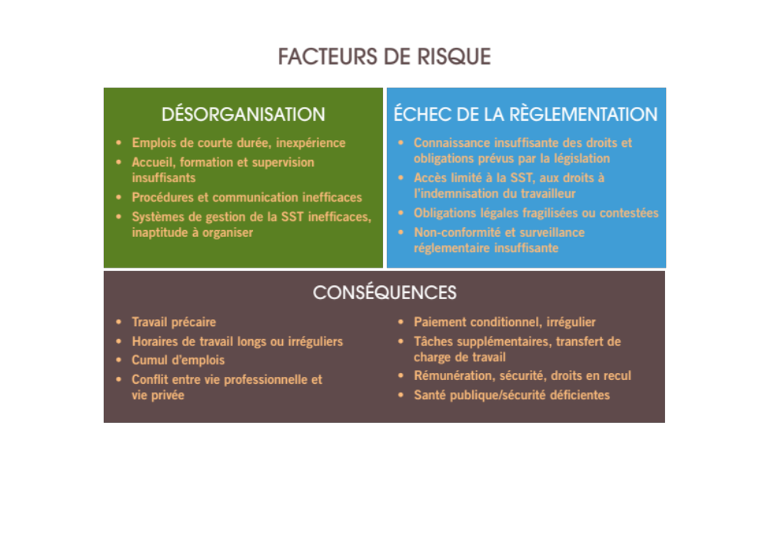
Notes:
Facteurs de risque pour la sécurité et la santé au travail dans les modalités d’emploi atypiques

Slide 39
RAVAIL DE PLATEFORME: OPPORTUNITÉS ET DÉFIS POUR LA SST
OPPORTUNITÉS
DÉFIS
Soustraction de personnes aux environnements dangereux.
Contrôle accru sur l’équilibre entre travail et vie privée;
Transition de l’économie informelle vers le secteur formel.
Sécurité moindre, visibilité réglementaire réduite et risques accrus
Modalités atypiques d’emploi et de travail
L’applicabilité des réglementations en matière de SST et d’emploi
Peu ou pas d'accès aux avantages contractuels traditionnels
Mauvaise gestion de la SST sur le lieu de travail
Manque de clarté et de spécificité dans les tâches
Certification non appropriée, connaissances etc.
Notes:
Another example can be the OSH opportunities and challenges for the platform work employees.
PLATFORM WORK: OSH OPPORTUNITIES AND CHALLENGES31
OPPORTUNITÉS
• Soustraction de personnes aux environnements dangereux;
• Contrôle accru sur l’équilibre entre travail et vie privée;
• Transition de l’économie informelle vers le secteur formel.
DÉFIS
• Sécurité moindre, visibilité réglementaire réduite et risques accrus;
• Modalités atypiques d’emploi et de travail (peuvent inclure des clauses stipulant qu’il n’existe pas de relation de travail entre la plateforme et l’utilisateur, que les travailleurs sont des contractants indépendants, que la plateforme est un intermédiaire et qu’à ce titre elle n’est pas responsable);
• Des opérateurs de plateforme pourraient contester l’applicabilité des réglementations en matière de SST et d’emploi;
• L’accès des travailleurs aux avantages contractuels classiques (congés payés et indemnités maladie, information sur la SST, formation, services et soutien) ou au lieu de travail, à l’équipement et à l’EPI fournis par l’employeur est très limité, voire inexistant (il est peu probable que le domicile et le matériel des travailleurs respectent les normes ergonomiques, environnementales et de SST);
• La gestion de la SST en milieu de travail peut laisser à désirer – par exemple, l’évaluation des risques est souvent rare, voire inexistante;
• Il est fréquent que les tâches ne soient pas assez claires et précises;
• Une certification adaptée, la connaissance ou la compréhension des réglementations pertinentes sont moins fréquentes;
• Les travailleurs sont responsables de la SST et d’autres facteurs, comme l’assurance.

Slide 40
^{Chapitre 3:}
Avenir du travail: relever les défis ^{et saisir les opportunités} ^{de la sécurité et de la santé}

Slide 41

Notes:
Si les changements qui façonnent l’avenir du travail créent de nouveaux défis pour la prévention, il est intéressant de noter qu’ils s’accompagnent aussi de nouvelles opportunités pour améliorer les efforts de prévention. Le présent chapitre se propose de décrire comment le champ de la sécurité et de la santé au travail répond à ces enjeux. Cela suppose de rassembler toutes les parties prenantes clés aux niveaux national et mondial. Les gouvernements, les employeurs et les travailleurs forment le socle qui permettra de bâtir un avenir du travail alliant sécurité et santé.

Slide 42
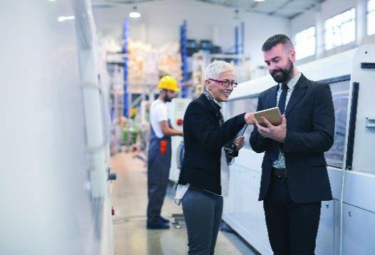
Anticipation des nouveaux risques en matière de sécurité et de santé au travail
Risques nouveaux et émergents en matière de sécurité et de santé au travail
Les nouvelles tendances de l’organisation du travail= travailleurs de plus en plus autonomes
Le bien-être est un autre concept, sécurité et de santé du milieu de travail
La persistance de risques traditionnels partout dans le monde
Notes:
Dans un monde du travail façonné par les nouvelles technologies, les évolutions démographiques, le changement climatique et des formes d’emploi et d’organisation du travail différentes, il est et deviendra plus important que jamais d’anticiper les risques, tant nouveaux qu’émergents, touchant à la sécurité et à la santé au travail. Il s’agit là d’une première étape cruciale pour gérer efficacement ces risques et bâtir une culture de prévention en matière de SST, dans un monde en constante mutation.
Les nouvelles tendances de l’organisation du travail, avec des travailleurs de plus en plus autonomes ou qui n’utilisent pas les locaux de leur employeur, imposent de repenser la gestion, les lois, les politiques et les programmes actuels en matière de sécurité et de santé au travail. Dans ces contextes, y compris pour le travail de plateforme, la relation de travail n’est pas forcément établie ou le travailleur peut avoir le statut d’indépendant.
Le bien-être est un autre concept lié à tous les aspects de la vie professionnelle. Il englobe les conditions de sécurité et de santé du milieu de travail, mais aussi le ressenti des travailleurs concernant ce milieu, le climat de travail et l’organisation du travail. C’est un déterminant important de l’efficacité à long terme d’une organisation.
Si l’anticipation de risques nouveaux et émergents revêt une importance sans cesse croissante dans un monde du travail en rapide évolution, elle ne devrait pas détourner l’attention de la persistance de risques traditionnels partout dans le monde, variables selon les régions et les secteurs économiques.

Slide 43
Gestion pluridisciplinaire de la sécurité et de la santé au travail
Renforcement des compétences en matière de sécurité
et de santé au travail
Formation continue
L’apprentissage tout au long de la vie
Dans le rapport Travailler pour bâtir un avenir meilleur (2019), la Commission mondiale sur l’avenir du travail de l’OIT propose «un droit universel à l’apprentissage tout au long de la vie qui donne la possibilité d’acquérir des compétences, de les actualiser et de se perfectionner« (OIT, 2019a).
L’avenir des professionnels de la sécurité et de la santé au travail= La pluridisciplinarité
Consideration and application of new skill sets in in the field.
Notes:
La pluridisciplinarité renvoie à l’avenir des professionnels de la sécurité et de la santé au travail et à ce que cela signifiera alors d’être un professionnel de ce domaine. La nature et le rôle des professions de la sécurité et de la santé au travail ont changé dans de nombreux pays, accompagnant l’évolution de la structure de l’économie. Par exemple, le nombre et l’influence des hygiénistes du travail ont reculé dans les économies où l’industrie manufacturière, l’industrie lourde et l’exploitation minière ont décliné, alors que les praticiens en sécurité et santé au travail sont plus nombreux et plus influents. Loin d’être statique, la fonction des professionnels de la SST est au contraire susceptible d’évoluer.
Intégrer la sécurité et la santé au travail au cœur de l’enseignement général, pour tous, avant l’accès au monde du travail et pendant toute la vie active, s’impose de plus en plus comme une nécessité. Plusieurs signes montrent que les décideurs en SST en sont de plus en plus conscients mais il reste du chemin à parcourir avant que cela devienne une réalité pour la société dans son ensemble.
Dans le rapport Travailler pour bâtir un avenir meilleur (2019), la Commission mondiale sur l’avenir du travail de l’OIT propose «un droit universel à l’apprentissage tout au long de la vie qui donne la possibilité d’acquérir des compétences, de les actualiser et de se perfectionner« (OIT, 2019a). Cela s’inscrit dans une stratégie d’investissement dans les capacités des individus, avec l’accompagnement des personnes dans les transitions, un programme de transformation pour l’égalité des genres et le renforcement de la protection sociale. L’apprentissage tout au long de la vie comprend l’apprentissage formel et informel, depuis la petite enfance et l’éducation de base jusqu’à l’éducation et la formation des adultes. Intégrer l’éducation et la formation à la sécurité et à la santé au travail à l’apprentissage tout au long de la vie peut aider les travailleurs et les employeurs à s’adapter aux risques, qu’ils soient nouveaux, émergents ou persistants, et à améliorer les résultats en matière de SST.

Slide 44



Élargir l’horizon: le lien avec la santé publique
Notes:
Le lien entre santé publique et SST peut être reconnu dans la nécessité de promouvoir des milieux de travail (y compris des pratiques de travail) sains qui contribuent à la santé et préviennent les maladies au moyen d’améliorations organisationnelles. Notre milieu de travail peut avoir une influence positive sur des aspects comme la nutrition (accès à une alimentaire saine à un coût abordable pendant les heures de travail), une activité physique accrue, un sommeil de qualité, la prise en considération des dangers psychosociaux, la prévention de l’abus de drogues et d’autres addictions. Il existe donc de solides passerelles entre divers mécanismes (services de santé au travail et services de santé publics/privés) pour contribuer à la santé des travailleurs.
Pour la plupart des travailleurs, l’employeur unique n’est plus la norme. Pendant sa vie, un travailleur aura de nombreux employeurs et potentiellement plusieurs emplois et un parcours professionnel prenant diverses formes. Le cycle de vie d’un travailleur englobe aussi l’éducation, la formation, le travail, la gestion de diverses responsabilités, la protection sociale et la retraite. L’apprentissage tout au long de la vie s’inscrit de plus en plus souvent dans ce cycle. Par conséquent, la sécurité et la santé d’un individu, en tant qu’être humain et travailleur, sont cruciales pour la santé publique et la SST car ce sont des constantes dans toutes les formes de travail. La santé d’un travailleur et de la main-d’œuvre est affectée par des facteurs de risque professionnels mais aussi personnels, sociaux et économiques. Ces facteurs peuvent avoir un impact sur les résultats sanitaire en matière de santé et, potentiellement, s’influencer mutuellement. Cette approche de la vie active renvoie au «programme centré sur l’humain pour l’avenir du travail» que la Commission mondiale sur l’avenir du travail de l’OIT appelle de ses vœux, qui exige d’investir dans le potentiel humain pour permettre aux individus de se former, d’actualiser leurs compétences et de se perfectionner et les aider à gérer les diverses transitions qu’ils connaîtront au cours de leur vie (OIT, 2019a).
Dans l’optique de renforcer les capacités mondiales en matière de synthèse des données probantes et de modélisation de la charge de morbidité dans le cadre de la santé au travail, l’OIT et l’OMS ont travaillé ensemble à l’estimation de la charge mondiale des maladies et des lésions professionnelles. S’appuyant sur de solides méthodologies existantes pour estimer la charge de morbidité liée au travail de 39 paires de facteurs de risque au travail et d’effets sur la santé, la nouvelle méthodologie permettra d’évaluer la charge de 13 paires supplémentaires, notamment:
• Exposition professionnelle aux rayonnements ultraviolets d’origine solaire/cancers de la peau et cataracte;
• Bruit au travail/maladie cardiovasculaire;
• Longues plages de travail/cardiopathie ischémique, AVC, dépression et troubles liés à la consommation d’alcool.
Ces estimations seront également des indicateurs utiles pour les ODD n° 3 et 8.

Slide 45
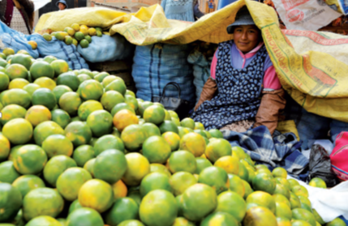
Normes internationales du travail et autres instruments concernant la sécurité et la santé au travail
Législation nationale et gestion de la sécurité et de la santé au travail
Gouvernance de la sécurité et de la santé au travail
Notes:
Dans un monde du travail en constante mutation, les instruments de l’OIT touchant à la sécurité et à la santé au travail restent éminemment valides et pertinents. En effet, les conventions et les recommandations sont révisées de façon à garantir leur robustesse et leur réactivité à l’évolution des demandes, et rédigées pour s’adapter aux nouveaux défis en matière de sécurité et de santé au travail.
Adoptée il y a presque 40 ans, la convention (n° 155) sur la sécurité et la santé des travailleurs, 1981, contient des dispositions qui font qu’elle reste toujours pertinente.
Les normes internationales du travail (conventions et recommandations) et les autres instruments touchant à la sécurité et à la santé au travail (recueils de directives pratiques et principes directeurs) continuent de jouer un rôle clé pour assurer et promouvoir un milieu de travail sûr et sain. La Stratégie globale en matière de sécurité et de santé au travail de l’OIT de 2003 réaffirmait leur rôle de pilier pour la promotion de la sécurité et de la santé au travail et réclamait une action intégrée qui permette de mieux faire le lien entre les normes et d’autres moyens d’action, de manière à accroître leur impact. Cette approche reste pertinente et applicable au monde du travail changeant d’aujourd’hui.

Slide 46
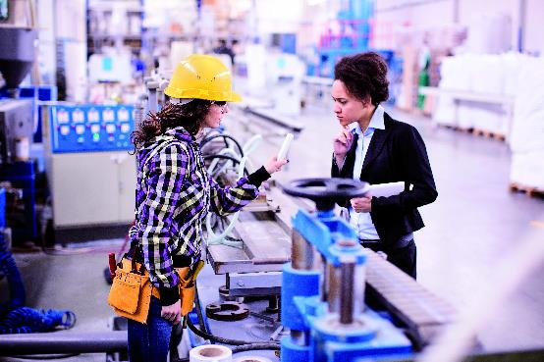
Renforcement du rôle des gouvernements et des partenaires sociaux et développement des partenariats
Notes:
Les gouvernements ainsi que les organisations de travailleurs et d’employeurs restent les principaux partenaires pour la mise en œuvre de l’objectif de milieux de travail sûrs et sains. Néanmoins, en matière de sécurité et de santé au travail, les mandants tripartites de l’OIT collaborent de plus en plus avec des organisations de la société civile, des organismes de SST, des ONG actives dans le domaine de la SST, des instituts et des universités publics et privés. Le lien entre SST et santé publique a d’autres conséquences sur le développement des partenariats pour réaliser le Programme de développement durable à l’horizon 2030. Par exemple, INTEROSH34 est une base de données globale sur les agences, les institutions et les organisations engagées dans le développement des connaissances, le renforcement des capacités et la diffusion de l’information concernant les aspects techniques de la sécurité et de la santé au travail. Elle a pour finalité d’améliorer les connaissances et le partage d’information dans le monde et de soutenir le développement d’une nouvelle collaboration entre les parties prenantes sur des sujets d’intérêt prioritaires, y compris ceux pertinents pour l’avenir du travail et les thèmes abordés dans le présent rapport.

Slide 47
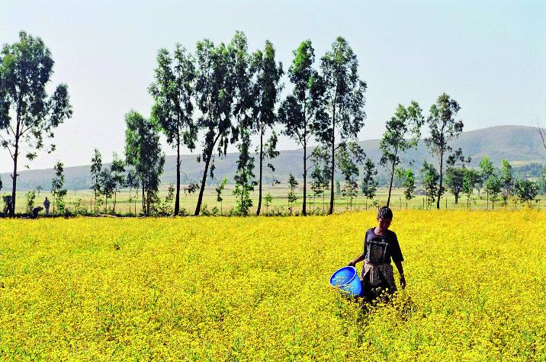
Remarques finales
Notes:
Le monde du travail connaît de profonds changements, notamment des transformations liées aux nouvelles technologies, à l’évolution démographique et au changement climatique et le passage à une économie verte. Ces changements s’accompagneront de nouveaux défis et de nouvelles opportunités pour la sécurité et la santé des travailleurs du monde entier.
En janvier 2019, au début des célébrations du centenaire de l’OIT, la Commission mondiale sur l’avenir du travail de l’OIT a préconisé une garantie universelle pour les travailleurs intégrant les droits fondamentaux des travailleurs, un «salaire assurant des conditions d’existence convenables», des limites à la durée du travail et l’assurance de lieux de travail sûrs et salubres. Elle appelait aussi à reconnaître la sécurité et la santé au travail comme l’un des principes et droits fondamentaux au travail.
Si le futur recèle beaucoup de nouveaux défis en matière de sécurité et de santé au travail, il est important que les gouvernements, les employeurs, les travailleurs et les autres parties prenantes saisissent les occasions de bâtir un avenir du travail alliant sécurité et santé pour tous.

Slide 48
Merci

